Slide 1

Муниципальное дошкольное образовательное учреждение «Детский сад №2» с. Помоздино.
Акция
«Покормим птиц зимой».
Средняя группа.
Декабрь 2021 г –январь 2022 г..
Воспитатели: Селиванова Е. И. Чисталева В. М.

Slide 2

С декабря по январь в нашем детском саду проходила акция "Покормите птиц зимой", с целью углубление знаний детей и взрослых о зимующих птицах, формирование гуманного отношения к ним, формирование позитивных форм досуга, развитие коммуникабельности детей.
В акции приняли участие воспитанники, родители воспитанников средней группы и воспитатели. В рамках акции были проведены различные мероприятия: собраны семена и сухофрукты для подкормки, изготовлены кормушки, ежедневно велась подкормка птиц. Воспитанниками совместно с воспитателями были изготовлены и распространены листовки "Трудно птицам зимовать, надо птицам корм собрать". Так же проводились цикл занятий по познавательному развитию, проводились наблюдение за птицами, прилетающими на территорию детского сада и возле домов воспитанников. Для детей был снят видеоролик родителями «Разговор на лесной поляне». Были изготовлены воспитателями различные игры для детей и многое другое.
Всем ребятам, родителям и сотрудникам мы выражаем благодарность.

Slide 3
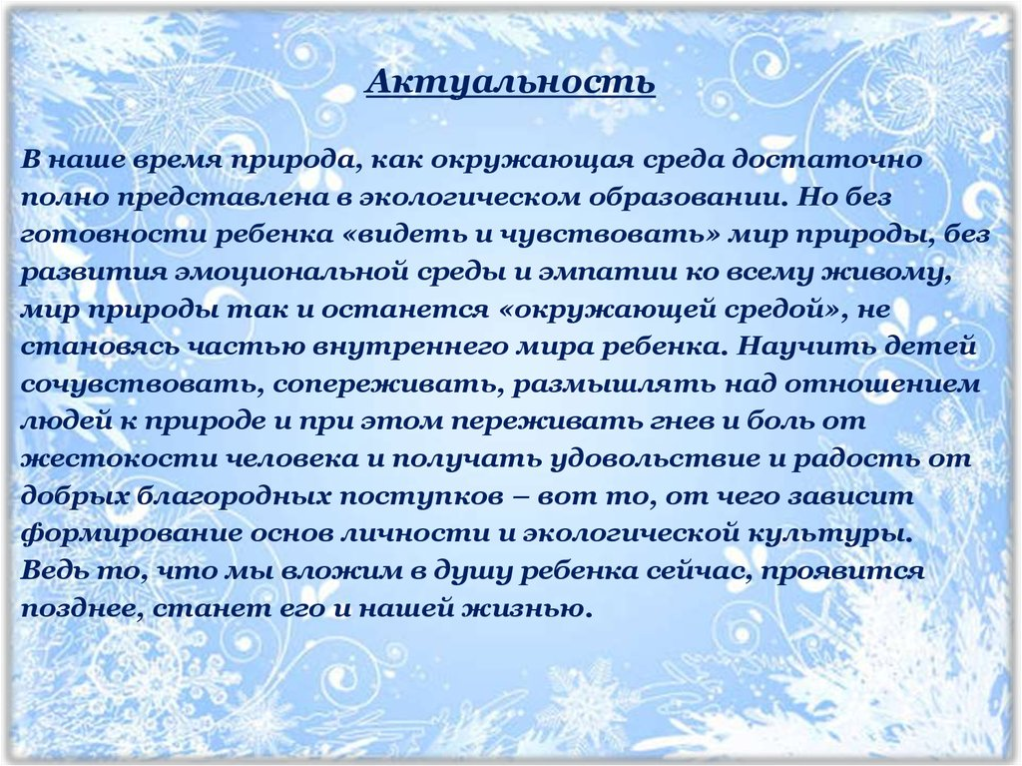

Slide 4

Участники акции: воспитанники и родители средней группы и воспитатели.
Длительность: 13 декабря по 20 января.
Цель:
Экологическое просвещение детей и родителей, оказание помощи птицам в зимний период.
Задачи:
Приобщать детей и родителей к природоохранной деятельности как одному из средств формирования экологической культуры.
Формировать бережное отношение к природе, в частности к птицам.
Развивать инициативу и творческий потенциал всех участников проекта.
Укреплять детско-родительские отношения и отношения ДОУ с родителями.

Slide 5
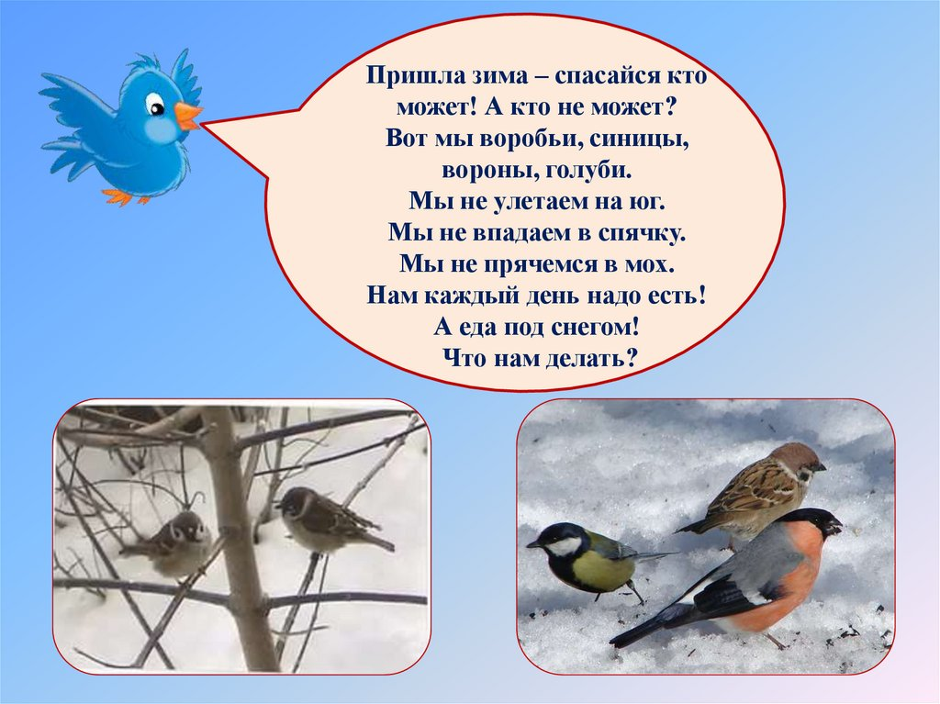

Slide 6

Предполагаемый результат:
Дети научатся наблюдать за птицами, делать выводы и использовать свои знания при взаимодействии с природой.
Проект будет способствовать создании условий для успешной социализации детей, их личностного развития и развитию творческого потенциала всех его участников.
Сплотит детей и родителей, родителей и детский сад.
Для развития личности дошкольников будут иметь усвоенные ими уроки доброты, сочувствия, сопереживания.

Slide 7

Этапы реализации.
1-ый этап – подготовительный:
Размещение объявлений в групповом помещении и на сайте группы о проведении акции «Покормим птиц зимой».
Размещение в родительском уголке папки – передвижки «Внимание – акция «Покормим птиц зимой»»; в разделе экологического уголка - это надо знать «Как правильно кормить птиц»; рисунки - раскраски «Зимующие птицы».
Изготовление кормушек для птиц совместно с детьми дома и вывешивание возле своих домов.
Подготовка плана работы с родителями и с детьми.
Составление конспектов.
Изготовление дидактического материала для занятий, игр.
Подбор литературы.
Организация и открытие кафе «Синичка».
Оформление уголка природы по акции.

Slide 8

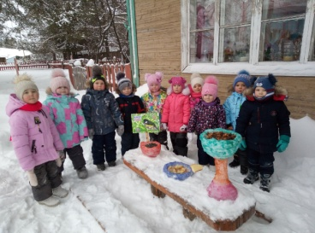
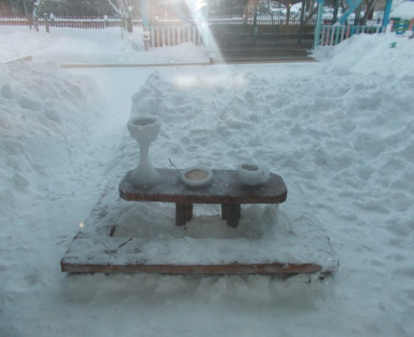
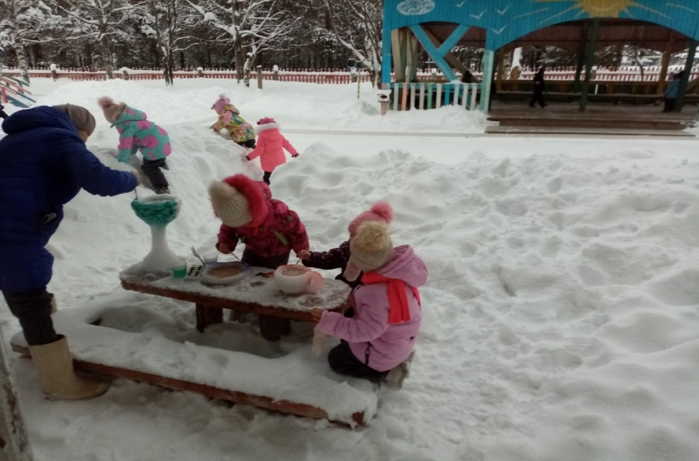
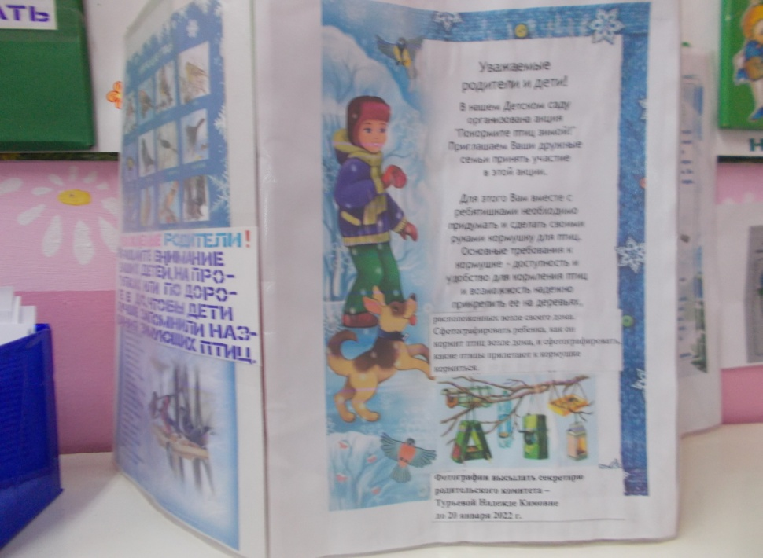
Организация и открытие
кафе «Синичка».
Размещение в родительском уголке папки – передвижки «Внимание – акция «Покормим птиц зимой»».

Slide 9

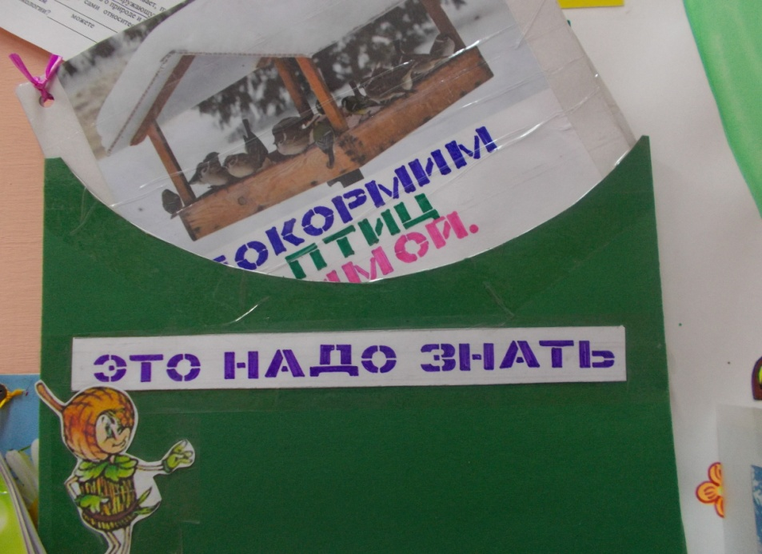
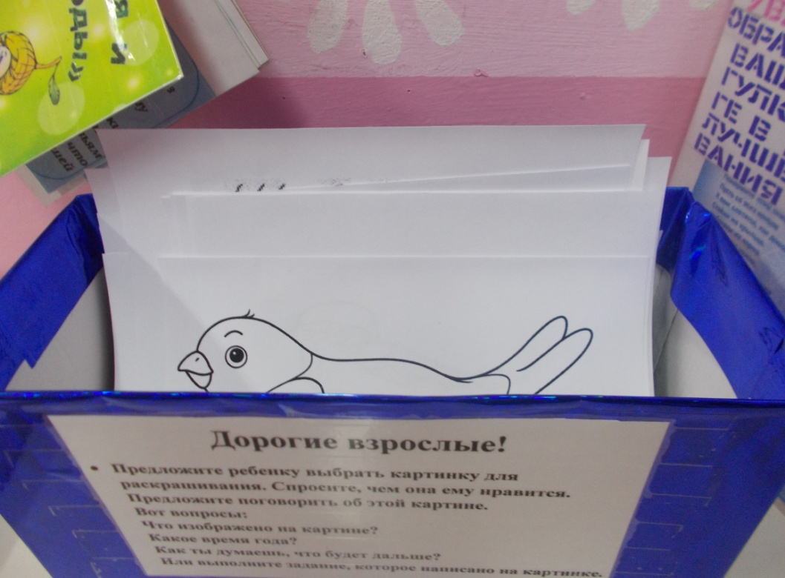
в разделе экологического
уголка - это на знать
«Как правильно кормить птиц».
Рисунки - раскраски «Зимующие птицы».

Slide 10
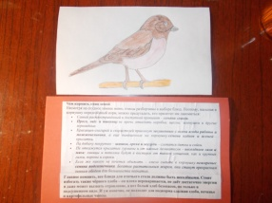
Буклеты для родителей –
«Как правильно кормить
птиц зимой».

Slide 11
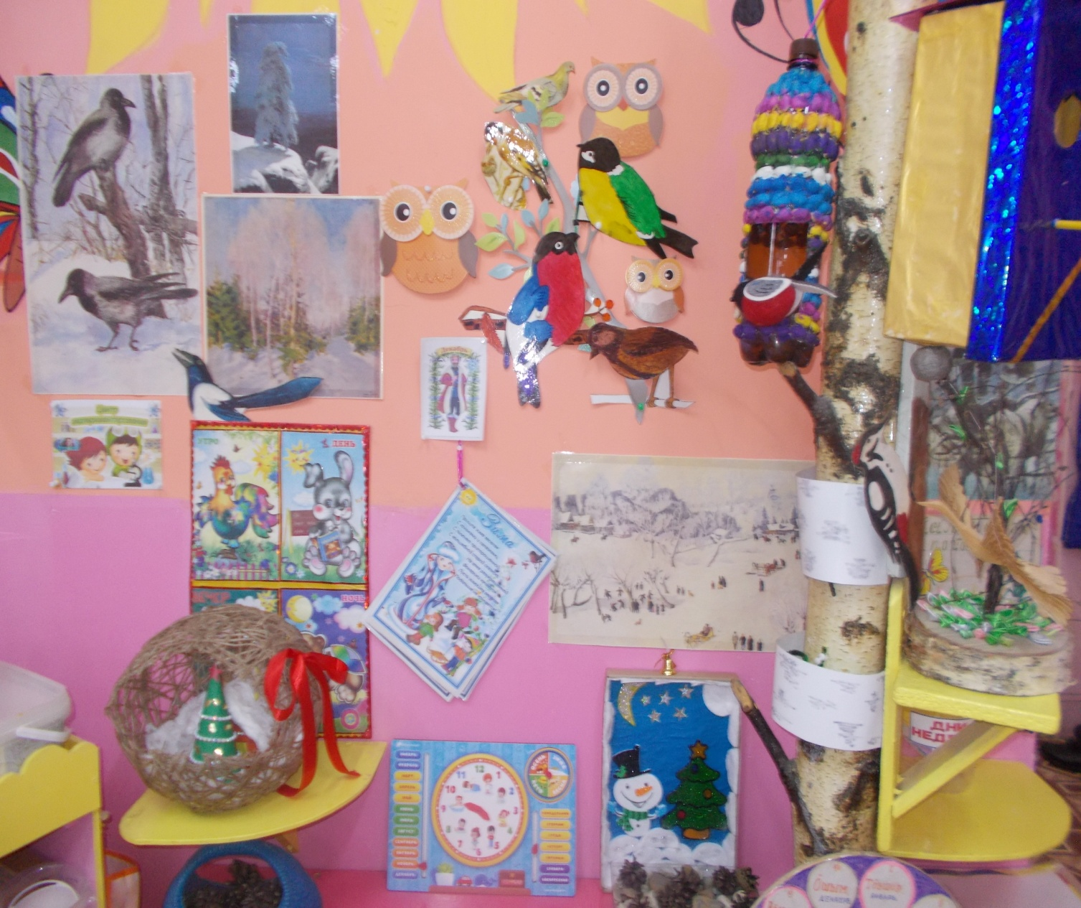
Уголок природы.
Зимующие птицы
Кормушка.
Насекомые спрятались под кору деревьев.

Slide 12

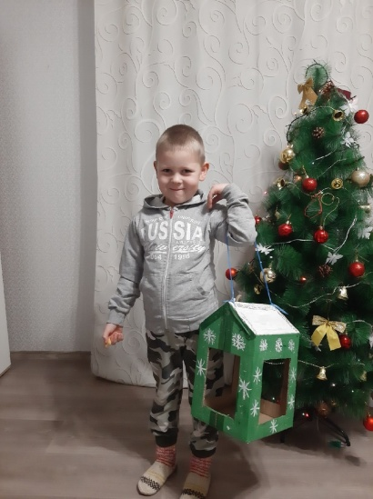
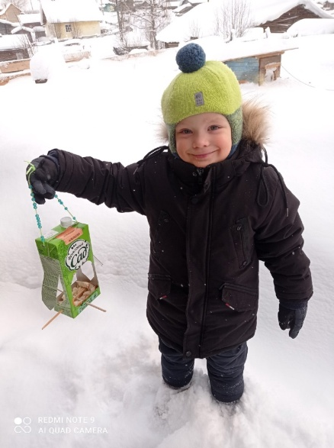
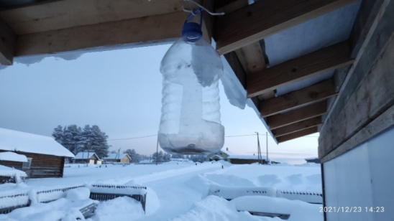
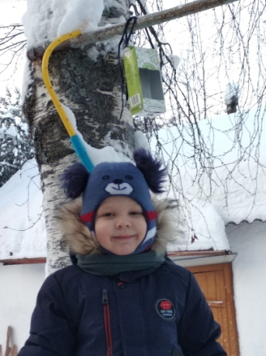
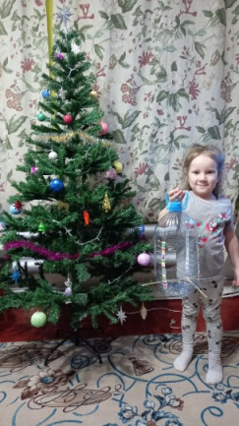
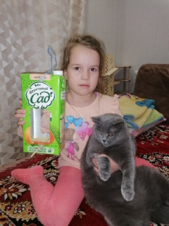
Изготовление кормушек для птиц совместно с детьми дома и вывешивание возле своих домов.

Slide 13
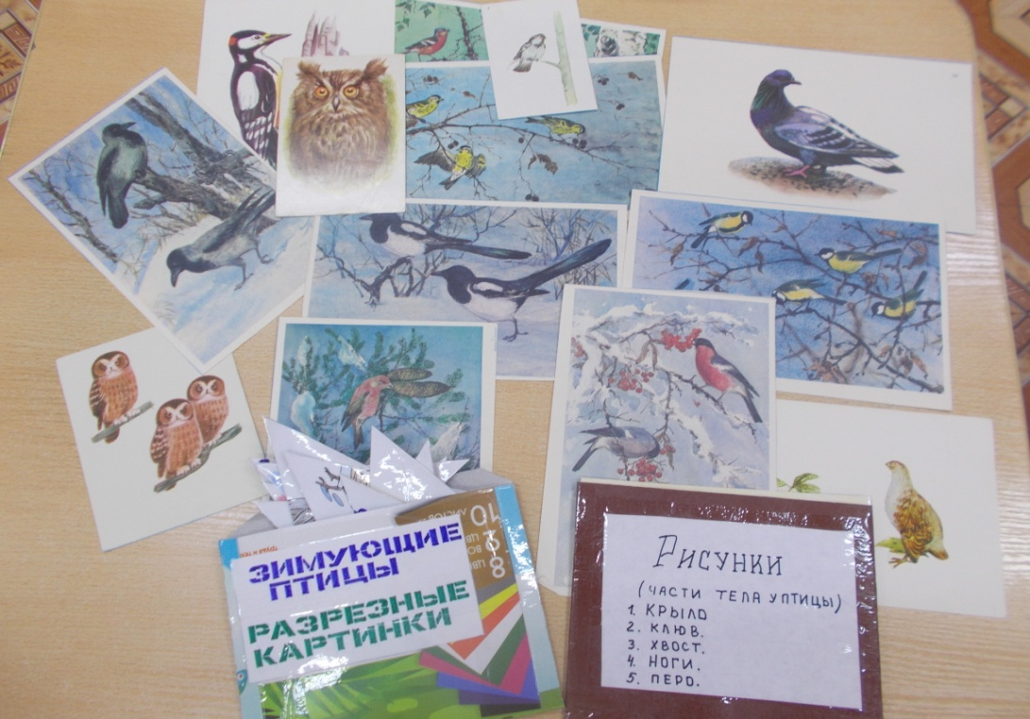
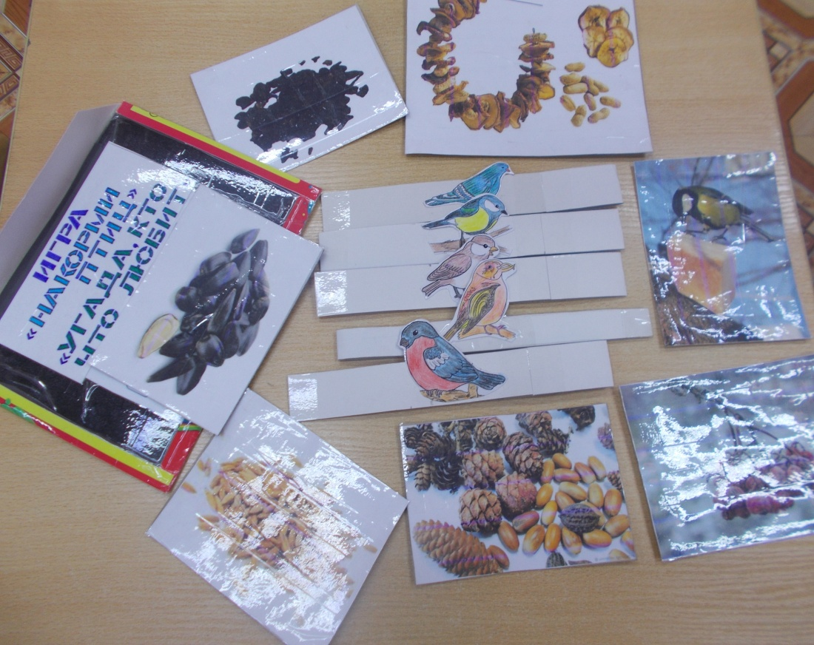
Изготовление дидактического материала для занятий, игр.
Картинки – Зимующие птицы.
Настольная игра (разрезные картинки) – «Собери и назови».
«Рисунки (части тела птиц) – Назови части птиц и объясни, для чего нужна каждая часть».
Подвижные игры:
«Накормим птиц»;
«Угадай, кто что любит».

Slide 14

2-й этап – практический.
Работа с детьми:
Наблюдение за зимующими птицами на прогулке и возле своего дома воспитанниками.
Чтение художественных произведений: рассказов, стихов, сказок, загадывание загадок о птицах.
Просмотр презентаций, видеороликов о птицах.
Включение в НОД бесед, рассматривание картин, описательные рассказы, заучивание стихов про зимующих птиц.
Проведение дидактических игр, подвижных игр, сюжетно-ролевых игр, игр-драматизаций.
Продуктивная деятельность: рисование – «Синички»; аппликация коллективная «Снегири прилетели к кормушке»; конструирование из бумаги «Воробышки на веточке».
Закрепление пройденного материала дома – «Игры-раскраски».
Подкормка птиц на участке – кафе «Синичка» и возле дома.

Slide 15

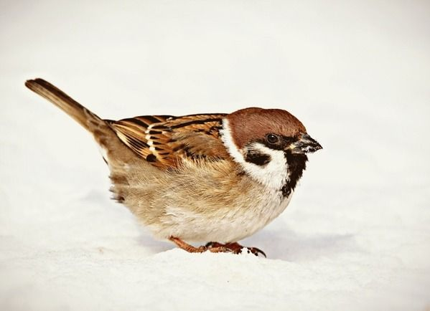
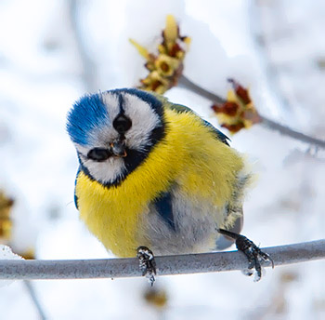
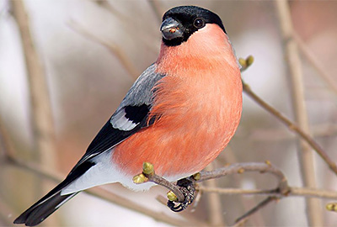
Разучивание стихов про зимующих птиц:
Покормите птиц зимой.
Пусть со всех концов
К вам слетятся, как домой,
Стайки на крыльцо.
Не богаты их корма.
Горсть зерна нужна,
Горсть одна —
И не страшна
Будет им зима.
Александр Яшин
Трудно птицам зимовать,
Надо птицам помогать!
Распилить я попросил
Досочку еловую,
Вместе с папой смастерил
Птичкину столовую.
А. Чепуров
Скачет шустрая синица,
Ей на месте не сидится.
Прыг-скок, прыг-скок,
Завертелась как волчок.
А. Барто.

Slide 16

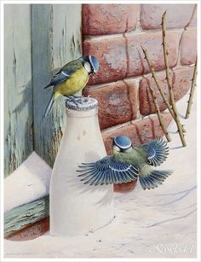
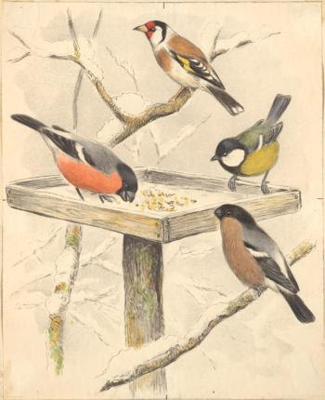
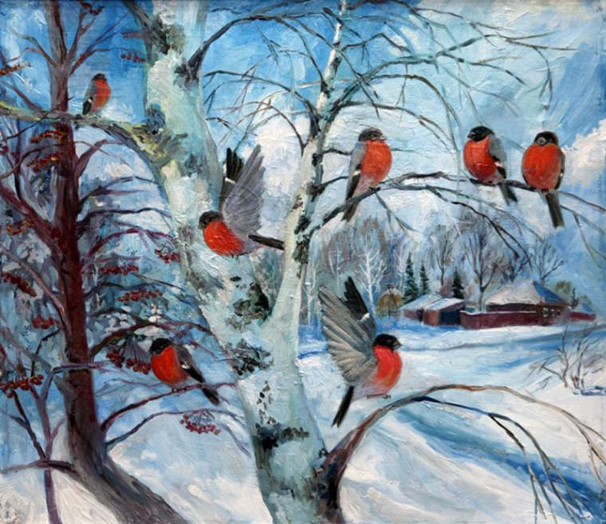
Беседы:
«Как живут наши пернатые друзья зимой»;
«Кто заботится о птицах»;
«Пользу или вред приносят птицы»;
«Меню птиц»;
Рассматривание картин:

Slide 17

Загадки про зимующих птиц:
Что за стол среди берез Под открытым небом? Угощает он в мороз Птиц зерном и хлебом. (Кормушка) | Не дровосек, не плотник, А первый в лесу работник. (Ответ Дятел) | Красногрудый, чернокрылый, Любит зёрнышки клевать, С первым снегом на рябине Он появится опять (Снегирь)
В тёплый край не улетают, На морозе распевают, Эти птички-невелички Называются … (синички) | Маленький мальчишка В сером армячишке По дворам шныряет, Крохи подбирает, По ночам кочует - Коноплю ворует. (Воробей) | Эта хищница болтлива, Воровата, суетлива, Стрекотунья белобока, А зовут её ...(Сорока)
У этой птички клюв кривой, А гнёзда вьёт она зимой, Из шишек семечки клюёт, Кто это птичку назовёт? (Клёст) | Эти птички с хохолком И красивые притом, На рябину прилетели. Птички эти — (Свиристели) | Кар-кар-кар! Кар-кар-кар! – Вот и весь репертуар. Оглашает крону клёна Своим пением …(Ворона)

Slide 18

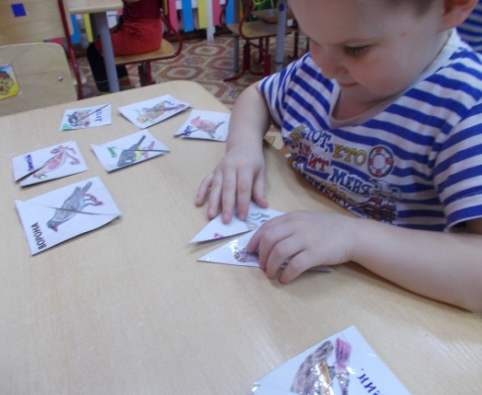
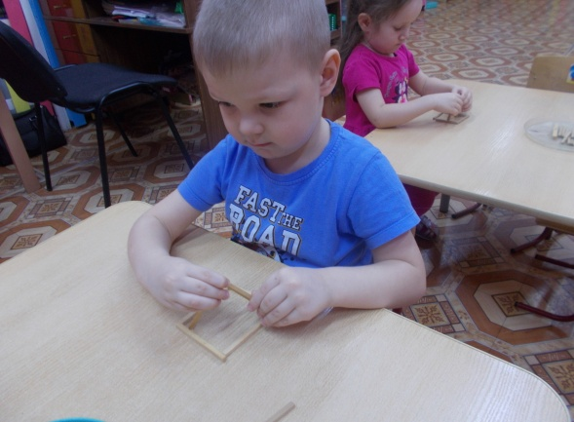
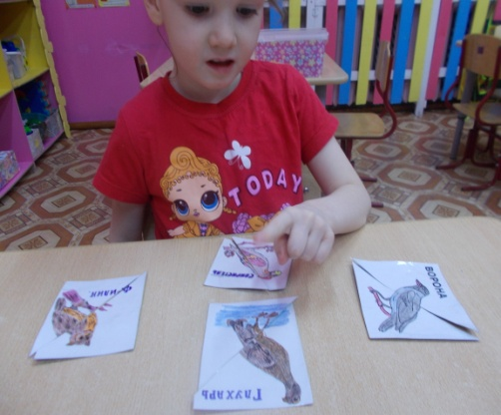
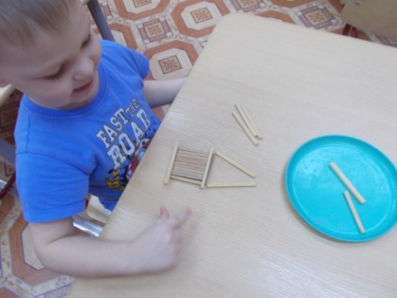
. Дидактическая игра «Когда это Щ бывает?».
Снег на полях, лёд на реках. Вьюга гуляет, когда это бывает?
Наступили холода. Обернулась в лёд вода.
Длинноухий зайка серый обернулся зайкой белым.
Перестал медведь реветь: в спячку впал в бору медведь.
Кто же скажет, кто узнает, когда это бывает?
. Дидактическая игра «Подбери признак»:
снег (какой?) мороз (какой?) сосулька (какая?) зима (какая?) снегирь (какой?) воробей (какой?) сорока (какая?).
. Дидактические игры:
«Построй кормушку».
«Собери картинку».

Slide 19

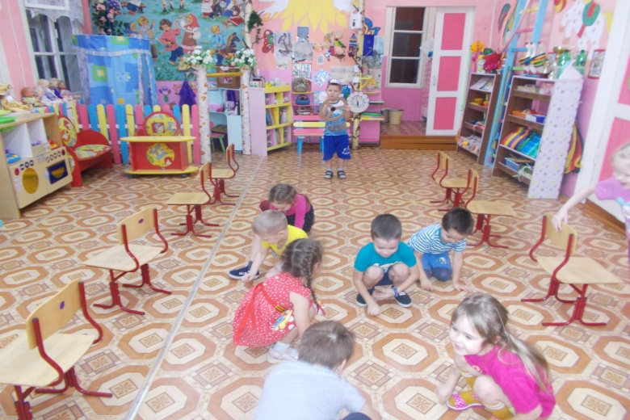
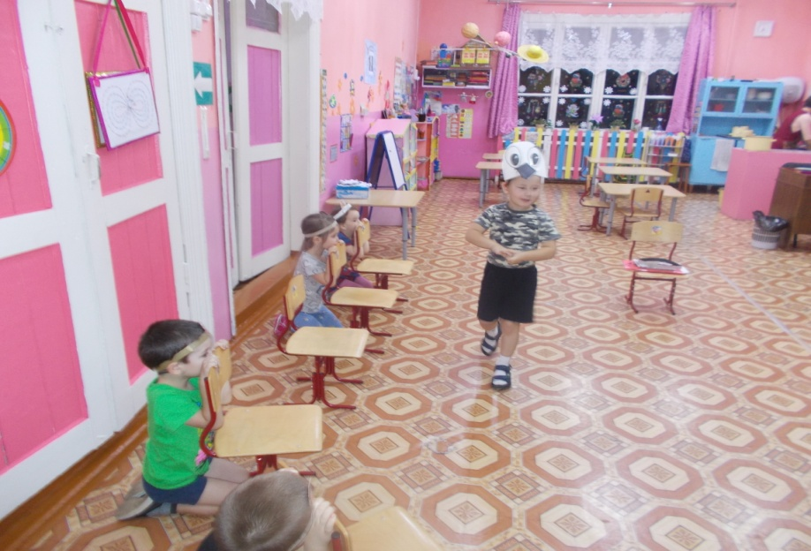
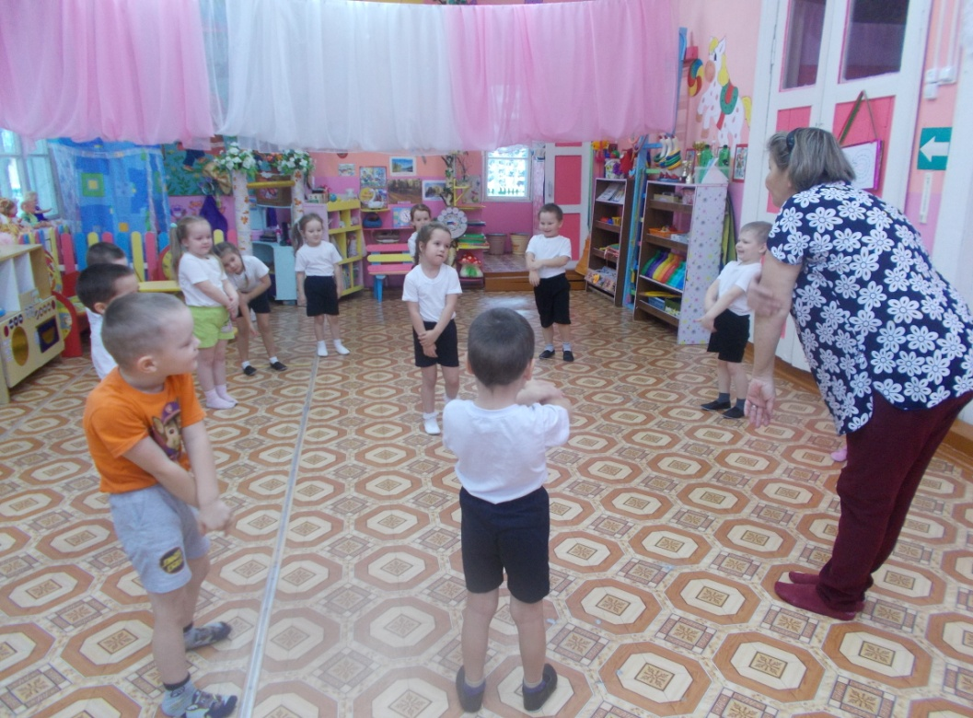
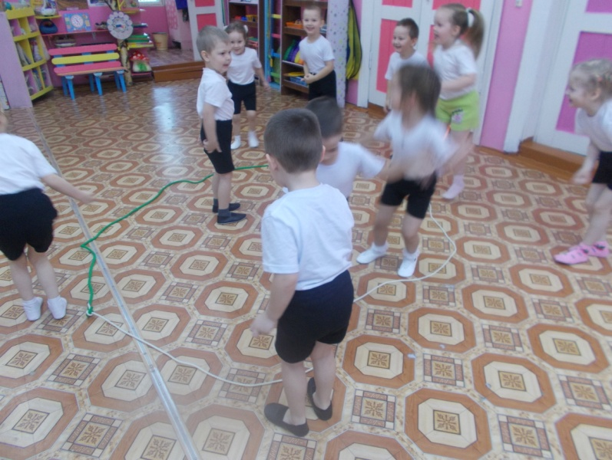
Подвижные игры:
«Воробышки и автомобиль»
«Птички в гнездышках».
«Ичöтик пышкай».
«Кыйсьысь да байдöгъяс»

Slide 20
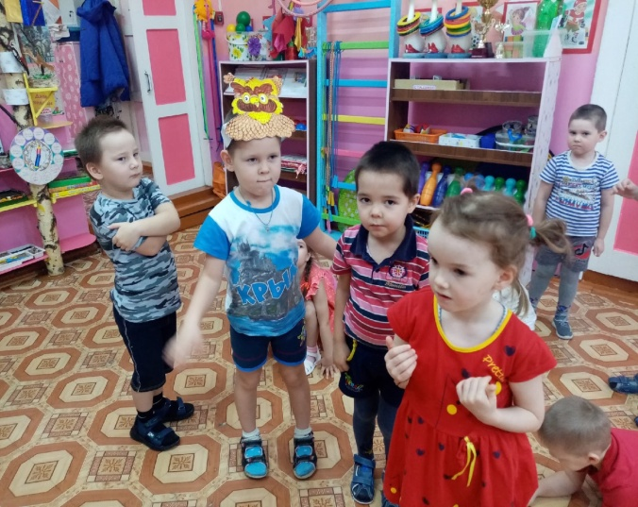
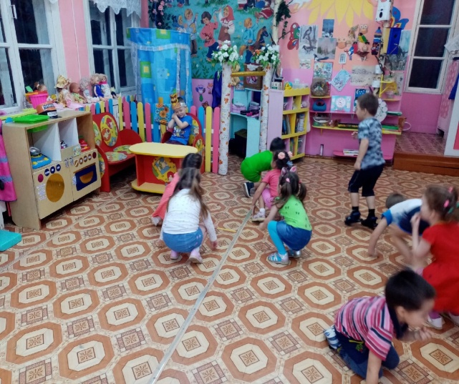
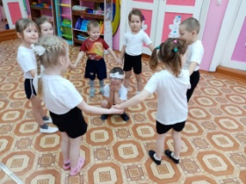
Подвижная игра «Совушка».
Игра малой подвижности «Пышкай».

Slide 21

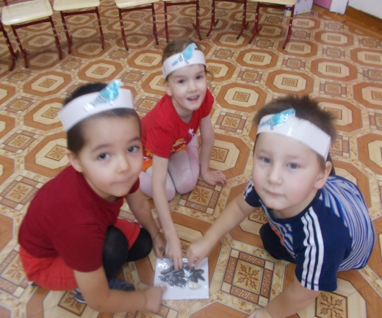
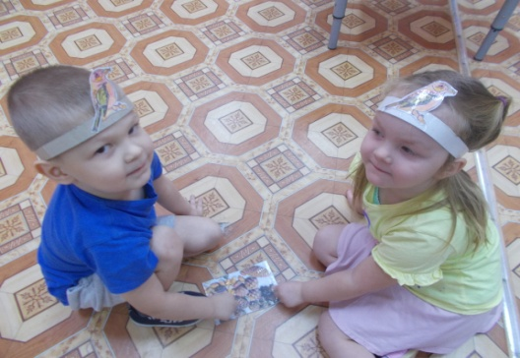
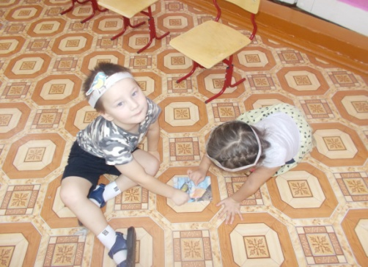
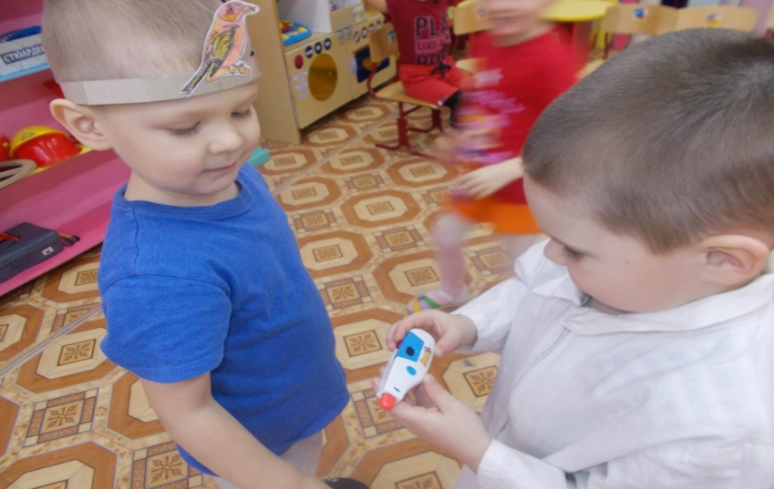
Сюжетно – ролевая игра «Пригласи зимующих птиц в гости»
Разучивание пальчиковой игры
«Сорока-ворона»
Взрослый водит пальцем по раскрытой ладошке ребенка и говорит:
— Сорока-ворона кашу варила,
деток кормила:
(поочередно берет пальчик, покачивает его и загибает к ладошке)
— Этому дала,
этому дала,
этому дала
этому дала,
а этому (покачивает посильнее) — не дала!
Ты в лес не ходил,
ты дров не рубил,
ты печь не топил!
Тебе нет ничего!
Театрализованное представление : «Почему у птиц температура высокая».
При полёте расходуется большое количество энергии, а такая температура обеспечивает птице обмен веществ, от чего и вырабатывается энергия.

Slide 22

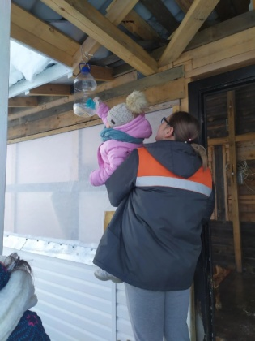
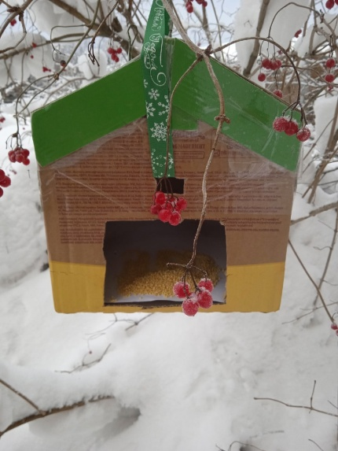
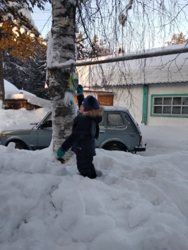
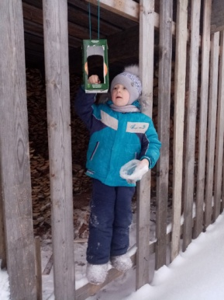
Работа с родителями:
Сбор фотографий: наша кормушка, как мы кормим птиц, какие птицы прилетают к нам кормиться.

Slide 23
Сценка «Разговор на лесной поляне».
Сцена – парк села Помоздино. Слышен шум вьюги. На лесной тропинке
появляется, в страхе оглядываясь назад, "ворона".
Ворона. Карррр, карррр… Хулиганы! Ох, и тяжко нам, воронам, живется. Всех опасаться приходится, особенно ребятишек. Как только увидят меня, так и норовят снежком попасть, того и гляди искалечат.
Появляется "синица"
Синица. Брр, какой в лесу мороз! Здравствуйте тетушка ворона! А я слышу, кто-то здесь разговаривает. Дай, думаю, посмотрю. А тут вы. С кем это вы разговариваете?
Ворона. Каррр, еле ноги сейчас унесла. Все еще отдышаться не могу. Хулиганы! (ворона грозит "крылом") Сидела на заборе думала, чем бы поживиться, а ребята снежками в меня, снежками.
Синица (вздыхает). Да и нам, синицам, зимой не легче живется. Все летаешь, смотришь, где бы какую крошку хлеба найти или кусочек сала. Иной раз целый день так и ничего и не найдешь, голодной засыпаешь. А вы знаете, тетушка Ворона, что из 10 синиц за зиму выживает только 9… Бедные мои синички!
Ворона. Что тут и говорить, зимой всем птицам и зверям плохо. Вчера воробья встретила на поляне, тоже на голод жаловался. Говорил, что не знает, как пережить зиму.
Синица. А я недавно слышала новость. Сорока на весь лес трещала о том, что этой зимой птицам легче будет. Говорит, что есть школьники, которые по всей деревне кормушки развесили. А в них разный корм: семечки, хлебные крошки, сало…
Ворона. Что это еще за кормушки?
Синица. Да вон, видишь (показывает "крылом" в зал). У многих ребят в руках кормушки.
Ворона. Кар-р-р-р! И в самом деле! Я в прошлом году такую же кормушку видела у одного дома. Летала я как-то по деревне. Три дня ничего не ела, Села на ветку, сил нет. Ну, думаю, конец мне пришел. Глядь, а на дереве висит вот такая же кормушка. Заглянула я в нее, а там семечки. Так я и выжила в ту зиму.
Синица. И мне той зимой плохо было. А иногда подлетишь к кормушке, а там ничего нет, забыли ребята корм насыпать. Так и остаешься голодной.
Ворона. Как ты думаешь, сорока про кормушки правду сказала?
Синица. Не знаю, сороке верить трудно, она вечно разносит всякие небылицы по лесу. Сколько бы птиц ребята от голодной смерти спасли.
Синица. Тетушка Ворона, а давай попросим ребят, чтобы они все -таки кормушки развесили и не забывали в них корм насыпать. И тогда никакая зима нам птицам не будет страшна.

Slide 24

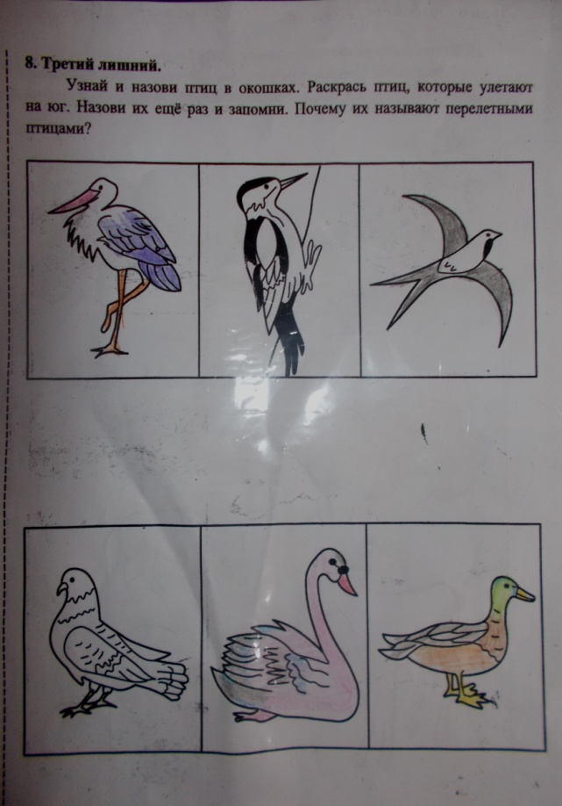
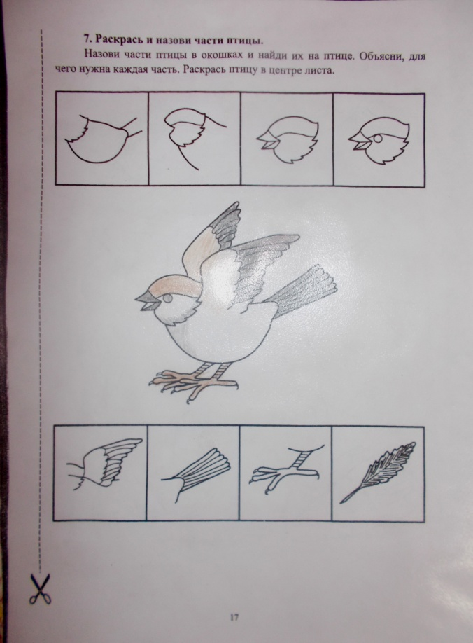
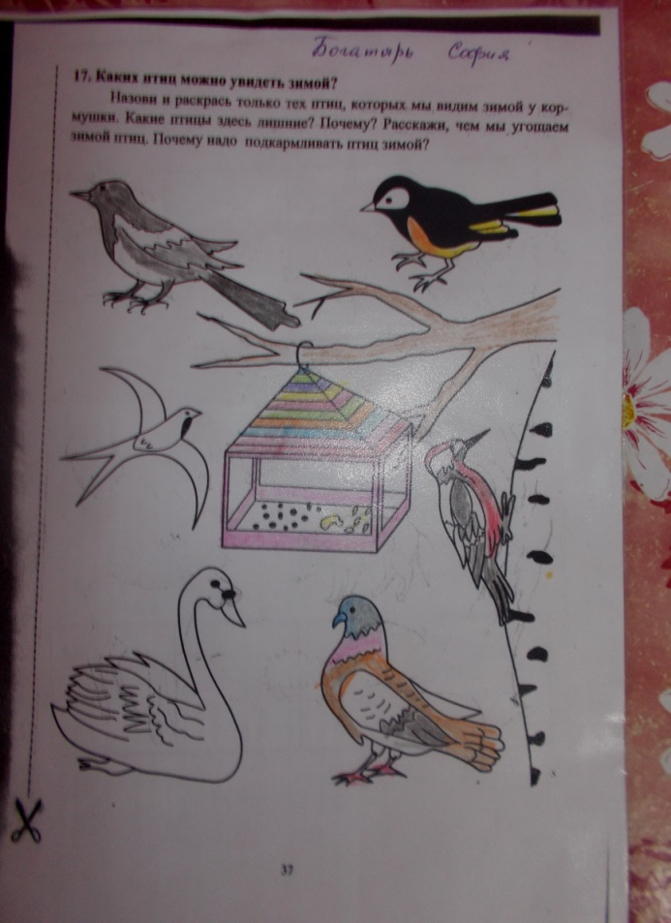
Закрепление пройденного материала дома – «Игры-раскраски».
Третий лишний».
Каких птиц можно увидеть зимой»
«Раскрась и назови части птиц».

Slide 25

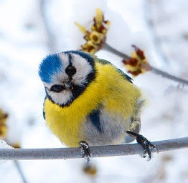
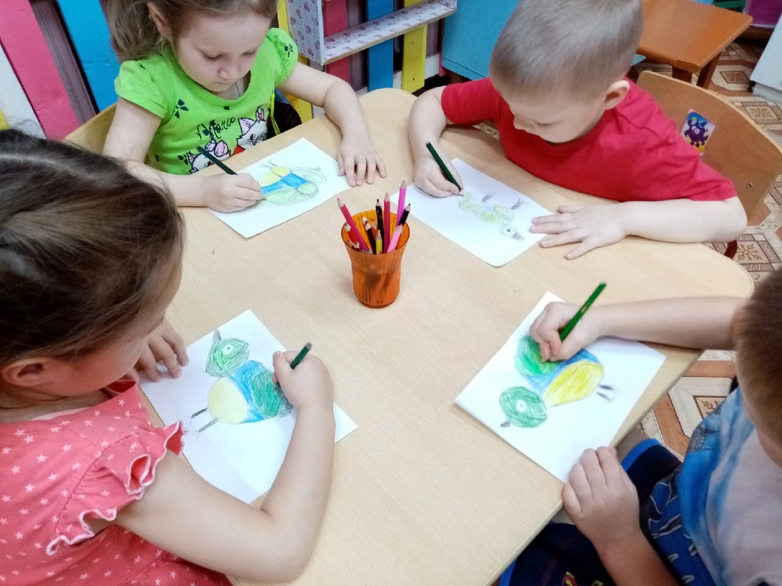
Продуктивная деятельность: рисование – «Синички».

Slide 26

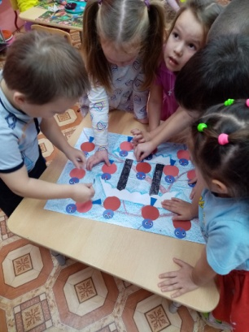
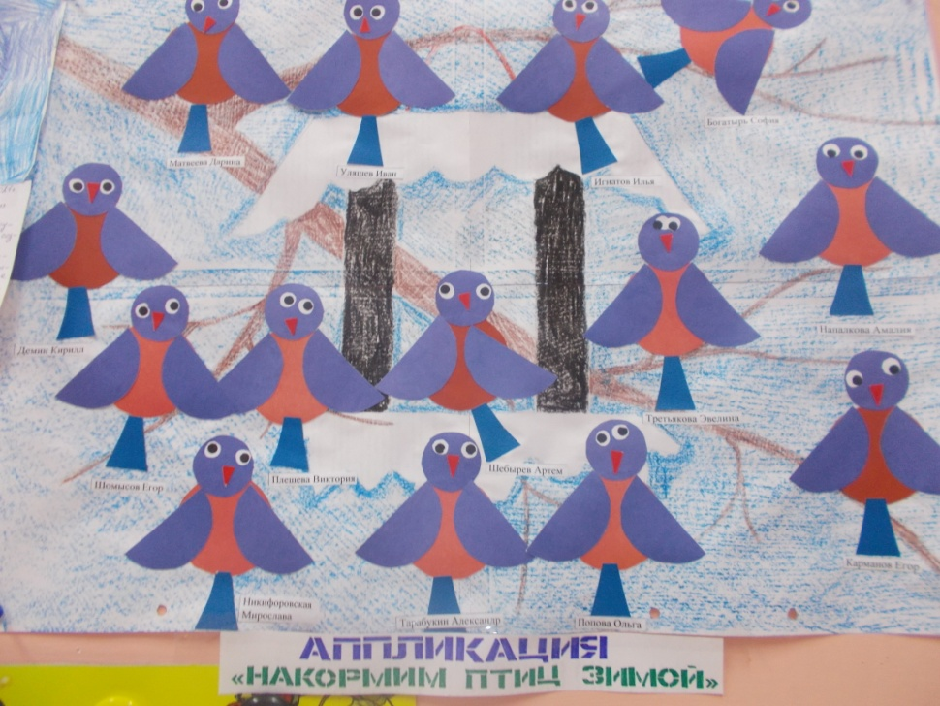
Аппликация коллективная
«Снегири прилетели к кормушке».

Slide 27


Конструирование из бумаги «Воробьи на веточке».

Slide 28



Подкормка птиц на участке – кафе «Синичка».

Slide 29


Физкультурный досуг –
«Эколята- защитники природы».
1. «По птичьим следам».
2. «По экологической тропе».

Slide 30




3. «Посадка цветов».
4. «Положи корм в кормушку».

Slide 31


5. «Уборка мусора».

Slide 32


Игра малой подвижности – «Пышкай».
Подвижная игра – «Птички и автомобиль».

Slide 33



К нам прилетали кормиться.

Slide 34


Заключительный этап.
Размещение на сайте группы и детского сада:
Презентации ««Покормим птиц зимой».
Видеоролика «Разговор на лесной поляне»
с участием родителей.
Подведение итогов акции.
Награждение семей принявших участие
в акции.

Slide 35
В акции приняли участие 8 семей воспитанников: Тарабукин Александр, Карманов Егор, Напалкова Амалия, Шомысов Егор, Шебырев Артем, Богатырь София, Плешева Виктория, Попов Артем.
Всем участникам будут вручены благодарности, а детям призы.

Slide 36

Заключение.
1. В нашем селе мы чаще всего видим: синичек, голубей, ворон, сорок.
2. Эти птицы приспособлены к выживанию в наших суровых погодных условиях.
3. Хорошо накормленной птице не страшны морозы.
4. Главное условие, чтобы корм был подобран правильно.
5. Не забывать каждый день чистить кормушки от снега и засыпать новый корм.
6. Нерегулярное наполнение кормушек может вызвать гибель привыкших к подкормке пернатых.

Slide 37

Спасибо за просмотр.

